Slide 1
Jezus złożony do grobu Umarłych grzebać
MARKUS BENGSZ

Slide 2
Hospicjum świętego łazarza

Slide 3
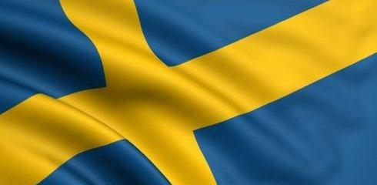
“POSTĘP” PO SZWEDZKU

Slide 4
Postęp po szwedzku / hospicjum świętego łazarza
A co Ty wybierasz ?

Slide 5
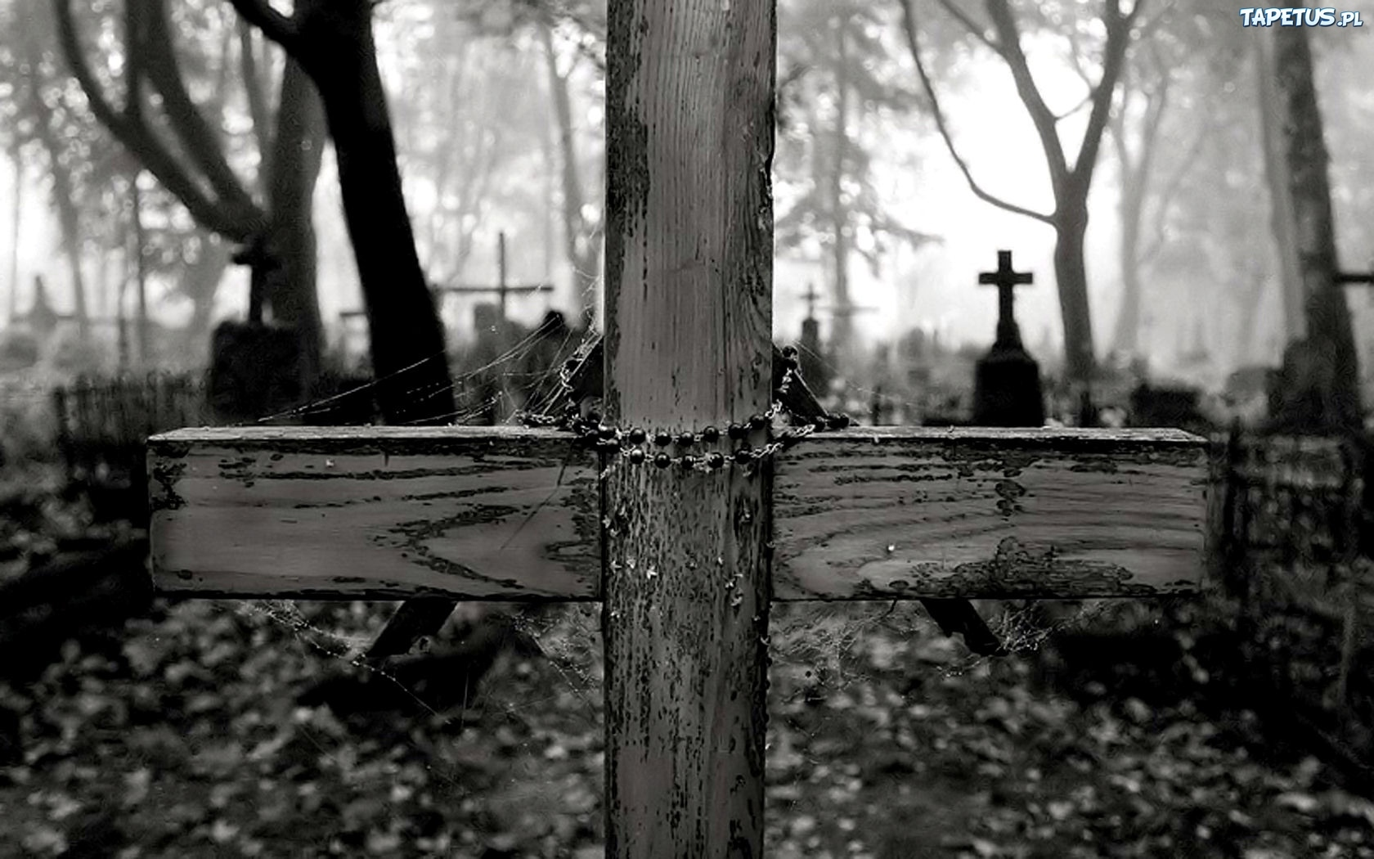
Tb 1,3.17.19-20
„ Ja, Tobiasz (…) Dawałem mój chleb głodnym i ubranie nagim. A jeśli widziałem zwłoki któregoś z moich rodaków wyrzucone poza mury Niniwy, grzebałem je (…). A jeden z mieszkańców Niniwy poszedł i doniósł królowi, że to ja jestem tym, który grzebie potajemnie. Wtedy musiałem się ukrywać. (…) Wtedy cały mój majątek zagrabiono.”

Slide 6
ŚDM 2016 KRAKÓW
Czy pogrzebanie zmarłego jest aż tak ważnym czynem miłosiernej miłości? Czy dla pogrzebania zmarłych warto zaryzykować aż tyle co Tobiasz? – gniew władcy, życie, majątek?! Ile jeszcze rozumiemy z tej wrażliwości? – w świecie, w którym coraz więcej rodzin nie odbiera ze szpitali ciał swoich bliskich zmarłych, aby ich pochować… – w świecie, w którym matkom nie zawsze wydaje się ciała ich zmarłych przy porodzie niemowląt…, a ciała dzieci, na których dokonano aborcji, po prostu wyrzuca się do śmieci?

Slide 7
Praca w grupach
Grupa 1 – Czy dla pogrzebania zmarłych warto zaryzykować aż tyle co biblijnyTobiasz? Czym dzisiaj możemy ryzykować grzebiąc zmarłych?
Grupa 2 – Dlaczego coraz więcej rodzin nie odbiera ciał swoich bliskich zmarłych ze szpitala? Czy syszeliście o takich przypadkach?
Grupa 3 – Czy powinno wydawać się ciała zmarłych przy porodzie niemowląt? Dlaczego?
Grupa 4 – Dlaczego ciała dzieci, na których dokonano aborcji, po prostu wyrzuca się do śmieci? Jak powinno traktować się ciała tych dzieci?

Slide 8
Katechizm kościoła katolickiego
nr 1680 Wszystkie sakramenty, a zwłaszcza sakramenty wtajemniczenia chrześcijańskiego, miały na celu ostatnią Paschę dziecka Bożego, która przez śmierć wprowadza je do życia w Królestwie niebieskim. Wówczas spełnia się to, co wyznajemy w wierze i nadziei: "Oczekuję wskrzeszenia umarłych i życia wiecznego w przyszłym świecie”.
nr 1681 Chrześcijański sens śmierci ukazuje się w świetle Misterium Paschalnego Śmierci i Zmartwychwstania Chrystusa, w którym złożyliśmy naszą jedyną nadzieję. Chrześcijanin, który umiera w Chrystusie Jezusie, "opuszcza to ciało i staje w obliczu Pana”.
nr 1683 Kościół, który jak matka nosił sakramentalnie w swoim łonie chrześcijanina podczas jego ziemskiej pielgrzymki, towarzyszy mu na końcu jego drogi, by oddać go "w ręce Ojca". Ofiaruje on Ojcu, w Chrystusie, dziecko Jego łaski i w nadziei składa w ziemi zasiew ciała, które zmartwychwstanie w chwale (…)

Slide 9
Modlitwa końcowa
Panie Jezu, chcemy tworzyć – i współtworzyć (!) – inny świat. Dlatego błogosławimy Cię za Józefa z Arymatei, który chciał być Tobiaszem dla Ciebie. I za dzisiejszych Tobiaszów. Błogosławimy Cię za tych, którzy potrafią zadbać o pochówek ludzi bezdomnych. Za tych, którzy pomagają ludziom samotnym i ubogim pogrzebać ich bliskich. Za tych, którzy dbają o zapomniane groby ludzi nieznanych. Którzy troszczą się o groby nieprzyjaciół – żołnierzy wrogich armii, członków mniejszości etnicznych czy narodowych. Bądź błogosławiony za tych, którzy dbają o największe cmentarzyska świata i strzegą pamięci o miejscach takich jak Auschwitz, Birkenau, Dachau, Buchenwald i inne. Chroń nas przed lekceważeniem tego uczynku miłości. Bądź przynagleniem, byśmy nigdy nie opuścili pogrzebu naszych bliskich. Byśmy nikogo z naszych znajomych nie zostawili samego, gdy opłakuje swoich zmarłych. Daj, byśmy pamiętali o naszych zmarłych. W modlitwie osobistej i w czasie liturgii. Przez nawiedzenie grobu. Amen.

